Slide 1
CAMARA DE DIPUTADOS ESTADOS UNIDOS MEXICANOS COMISIÓN DE INFRAESTRUCTURA
Palacio Legislativo de San Lázaro CDMX, 28 de Mayo 2019
Mesa de infraestructura aeroportuaria

Slide 2
INTRODUCCIÓN
El aeropuerto en Santa Lucia (SLM) Edo. Mex. se sumara a la infraestructura aeroportuaria actual, del centro del país para conformar un total de tres terminales aéreas, las cuales serán:
1.- El actual aeropuerto internacional Benito Juárez de la Ciudad de México (AICM, código IATA MEX)
2.- Aeropuerto internacional de Toluca, Edo. Mex.
El objetivo de esta triada es permitir un aproximado de 190,000 operaciones anuales (despegues y aterrizajes). Y atender un promedio de 20 millones de pasajeros al año.

Slide 3
Para cumplir lo anterior y lograr la aceptación y/o certificación del aeropuerto SLM por parte de instituciones y/o autoridades internacionales como son:
1.- OACI (Organización de Aviación Civil Internacional)
2.- FAA (Federal Aviation Administration USA)
3.- IATA (International airport transport aso-ciation)
4.- EUROCONTROL (Organización europea para la seguridad de la navegación aérea)
5.- ACI (Airport Council International)
6.- IFALPA (International Federation Airline Pilots Asociation)
Además de:
México como país signatario de diversos convenios internacionales, tales como:
El convenio de Montreal anteriormente convenio de Varsovia:
Uniformiza y armoniza reglas importantes para el transporte aéreo de carga y pasajeros.
El convenio de Chicago:
1944, actualiza las normas sobre aviación civil internacional.
El convenio de Tokio:
1963 Realizado por OACI y rectificado por 186 países (México incluido) consiste en la armonización de actos cometidos a bordo de una aeronave.

Slide 4
Deberemos, construir un aeropuerto que no sea motivo de rechazo o invalidez por parte de las instituciones anteriormente mencionadas u otras similares, y se logre cumplir con el objetivo de dotar a México, con un aeropuerto que solucione la actual problemática que enfrenta y por ende la aviación mexicana.
Para lo anterior recomiendo una coordinación estrecha , oportuna y clara con OACI
Funciones de la OACI
Octubre 3 de 2018 OACI envió a la presidencia de la republica una carta para asegurar el entendimiento, transparencia y claridad sobre las funciones del organismo de asistir a México como estado miembro:
OACI es una agencia especializada de las naciones unidas (ONU) cuya función es elaborar políticas, normas, auditorias, estudios y existencia de aviación a los 192 países miembros del organismo.
« El rol del OACI es el de proveer asistencia solicitada por los Estados contratantes a nivel de expertos internacionales bajo nuestro estricto sistema de control de calidad y transparencia a los Estados miembros».
OACI nació el 4 de abril de 1947, y sus objetivos son:
1.- Fomentar las artes para diseño, rutas aéreas, aeropuertos y apoyo a la navegación aérea y la aviación civil internacional
2.- Satisfacer las necesidades de los países del mundo en lo relacionado a transportes aéreos seguros, regulares, eficientes y económicos.
3.- Evitar el despilfarro de recursos económicos por la competencia desleal
4.- Garantizar la seguridad aérea internacional
5.- Fomentar la seguridad de los vuelos en la navegación aérea internacional
6.- Fomentar el desarrollo de la aviación interna y externamente

Slide 5
Consta de 19 lineamientos conocidos con el nombre de anexos, a saber:
Anexo 1 Licencias al personal aeronáutico
Anexo 2 Reglamento del aire
Anexo 3 Meteorología
Anexo 4 Cartas aeronáuticas
Anexo 5 unidades de medida para operaciones aéreas
Anexo 6 Operación y seguridad de aeronaves
Anexo 7 Nacionalidad y matricula de aeronaves
Anexo 8 Aeronavegabilidad o normas de inspección de aeronaves
Anexo 9 Facilitación para transito de pasajeros
Anexo 10 Telecomunicaciones aeronáuticas
Anexo 11 Servicios de transito aéreo
Anexo 12 Búsqueda y salvamento
Anexo 13 investigación de accidentes
Anexo 14 Aeródromos
Anexo 15 Servicios de información aeronáutica
Anexo 16 Protección del medio ambiente
Anexo 17 seguridad
Anexo 18 transporte sin riesgo de mercancías peligrosas
Anexo 19 gestión de la seguridad operacional

Slide 6
En base a lo anteriormente descrito es importante considerar por parte de la comisión de infraestructura de esta Honorable cámara de diputados, las recomendaciones provenientes del anexo 14 de OACI a saber:
Definiciones:
Aeródromo. Área definida de tierra o de agua (que incluye todas sus edificaciones, instalaciones y equipos) destinada total o parcialmente a la llegada, salida y movimiento en superficie de aeronaves.
Aeródromo certificado. Aeródromo a cuyo explotador se le ha otorgado un certificado de aeródromo.

Slide 7
Certificación de aeródromos:
Nota.— El objeto de estas especificaciones consiste en garantizar el establecimiento de un régimen normativo que permita hacer cumplir en forma eficaz las especificaciones incluidas en este Anexo. Se reconoce que los métodos de propiedad, explotación y vigilancia de los aeródromos difieren entre los Estados. El medio más eficaz y transparente de garantizar el cumplimiento de las especificaciones correspondientes consiste en contar con una entidad separada encargada de la vigilancia de la seguridad operacional y un mecanismo bien definido de vigilancia de la seguridad operacional apoyado por la legislación correspondiente para poder ejercer la función de regular la seguridad de los aeródromos.
1.4.1 A partir del 27 de noviembre de 2003, los Estados certificarán, mediante un marco normativo apropiado, los aeródromos utilizados para operaciones internacionales de conformidad con las especificaciones contenidas en este Anexo y otras especificaciones pertinentes de la OACI.
1.4.2 Recomendación.— Los Estados deberían certificar los aeródromos disponibles para el uso público de conformidad con estas especificaciones y otras especificaciones pertinentes de la OACI, mediante un marco normativo apropiado.
1.4.3 El marco normativo incluirá el establecimiento de criterios para la certificación de aeródromos.
Nota.— Las directrices sobre el marco normativo figuran en el Manual de certificación de aeródromos.
1.4.4 Recomendación.—Un aeródromo certificado debería tener en servicio un sistema de gestión de la seguridad.
Nota.— El objetivo de un sistema de gestión de la seguridad es contar en el aeródromo con un procedimiento organizado y ordenado para la gestión de la seguridad del aeródromo por parte del explotador del mismo. Las directrices sobre el sistema de gestión de la seguridad de aeródromos figuran en el Manual de certificación de aeródromos.
1.4.5 Como parte del proceso de certificación, los Estados garantizarán que, antes del otorgamiento del certificado de aeródromo, el solicitante presente para que sea aprobado/ aceptado un manual que incluya toda la información correspondiente sobre el sitio del aeródromo, sus instalaciones y servicios, su equipo, sus procedimientos operacionales, su organización y su administración, incluyendo un sistema de gestión de la seguridad.
1.4.6 Al 24 de noviembre de 2005, un aeródromo certificado tendrá en servicio un sistema de gestión de la seguridad.

Slide 8
RESTRICCIÓN Y ELIMINACIÓN DE OBSTÁCULOS
Nota 1.— La finalidad de las especificaciones del presente capítulo es definir el espacio aéreo que debe mantenerse libre de obstáculos alrededor de los aeródromos para que puedan llevarse a cabo con seguridad las operaciones de aviones previstas y evitar que los aeródromos queden inutilizados por la multiplicidad de obstáculos en sus alrededores. Esto se logra mediante una serie de superficies limitadoras de obstáculos que marcan los límites hasta donde los objetos pueden proyectarse en el espacio aéreo.
Nota 2.— Los objetos que atraviesan las superficies limitadoras de obstáculos especificadas en este capítulo, pueden, en ciertas circunstancias, dar lugar a una mayor altitud o altura de franqueamiento de obstáculos en el procedimiento de aproximación por instrumentos o en el correspondiente procedimiento de aproximación visual en circuito. Los criterios de evaluación se indican en los Procedimientos para los servicios de navegación aérea — Operación de aeronaves (PAN-OPS) (Doc 8168).
Nota 3.— En 5.3.5.41 a 5.3.5.45 se indica lo relativo al establecimiento y a los requisitos de las superficies de protección contra obstáculos para los sistemas visuales indicadores de pendiente de aproximación.

Slide 9
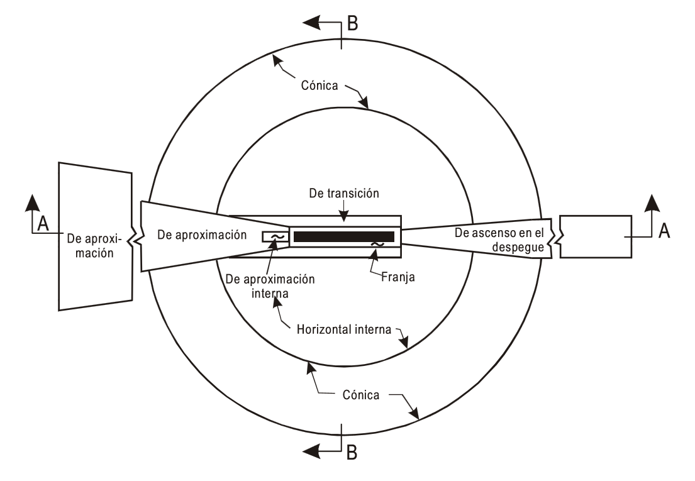

Slide 10
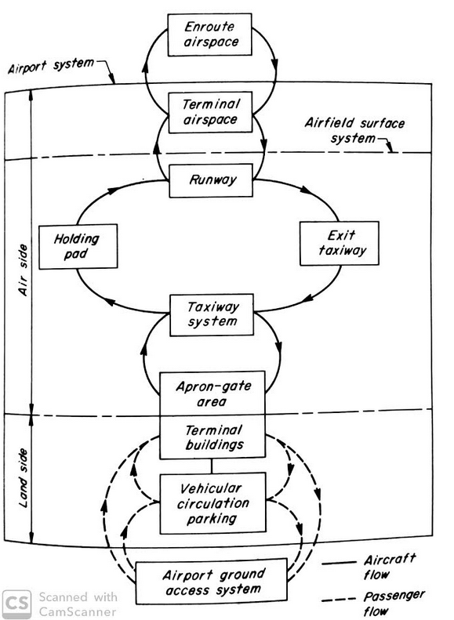
Planeación de un Aeropuerto
1
1 Espacio aéreo en ruta
2
2 Espacio aéreo terminal
3
3 Pista(s)
4 calles de rodaje
5 Zona de parqueó aeronaves
4
6 Edificios terminales
5
7 Acceso vehicular y parking
6
8 Acceso intermodal
(Bus, Metro, taxi etc.)
7
8

Slide 11
Conclusiones
1.- Revisar y verificar el adecuado diseño de los espacios aéreos que corresponden al organismo SENEAM
2.- Adecuar la interconexión entre SLM-MEX por vía terrestre (área de indios verdes CDMX)
3.- Verificación de la separación de pistas que permita aproximaciones simultaneas
4.- Interconexión entre Toluca y Santa Lucia
5.- Revisión y adecuación de la ley de aeropuertos de México
6.- Analizar posible creación de un nuevo organismo que asuma las funciones que realiza al día de hoy aeropuertos y servicios auxiliares
7.- Creación Agencia Federal de Aviación Civil
8.- Urgente, urgente descongestionar el transito aéreo en el AICM y utilizar TLC a la brevedad
Elaborado por:
J. Medardo Burgos Flores
Ing. Civil, Fac. de Ingeniería UNAM
Piloto aviador comercial jubilado 15,000 horas de vuelo

